Slide 1

Chào mừng các em đến với tiết Tiếng Việt - Lớp 2

Slide 2


Thứ Tư ngày 26 tháng 1 năm 2022
Tiếng Việt
Đọc: Mùa vàng (t1 + 2)

Slide 3
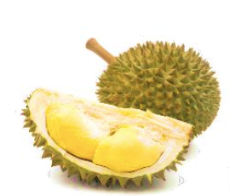
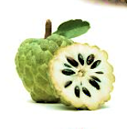
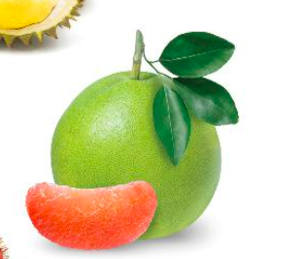
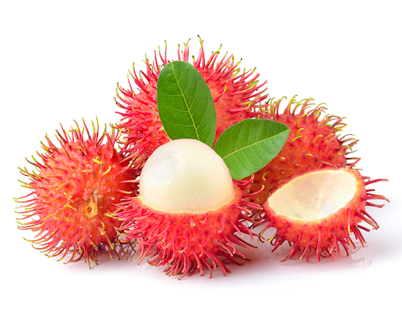
Giải đố
a. Tròn như quả bóng màu xanh
Đung đưa trên cành chờ Tết trung thu.
(Là quả gì?)
Quả bưởi
b. Quả gì vỏ có gai mềm
Đến khi chín đỏ thoạt nhìn tưởng hoa?
(Là quả gì?)
Quả chôm chôm

Slide 4
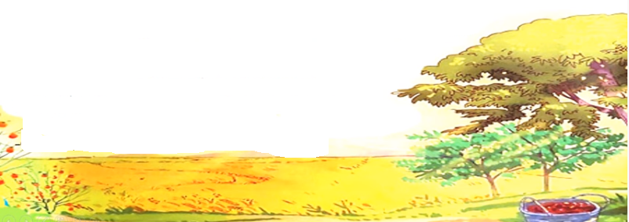

Slide 5
Mùa vàng
Thu về, những quả hồng đỏ mọng, những hạt dẻ nâu bóng, những quả na mở to mắt, thơm dìu dịu. Biển lúa vàng ươm. Gió nổi lên và sóng lúa vàng dập dờn trải tới chân trời.
Minh ríu rít bên mẹ:
- Mẹ ơi, con thấy quả trên cây đều chín hết cả rồi. Các bạn ấy đang mong có người đến hái đấy. Nhìn quả chín ngon thế này, chắc các bác nông dân vui lắm mẹ nhỉ?
- Đúng thế con ạ.
- Nếu mùa nào cũng được thu hoạch thì thích lắm, phải không mẹ?
Mẹ âu yếm nhìn Minh và bảo:
- Con nói đúng đấy! Mùa nào thức ấy. Nhưng để có cái thu hoạch, trước đó người nông dân phải làm rất nhiều việc. Họ phải cày bừa, gieo hạt và ươm mầm. Rồi mưa nắng, hạn hán, họ phải chăm sóc vườn cây, ruộng đồng. Nhờ thế mà cây lớn dần, ra hoa kết trái và chín rộ đấy.
- Mẹ ơi, con hiểu rồi. Công việc của các bác nông dân vất vả quá mẹ nhỉ?

Slide 6
Mùa vàng
Thu về, những quả hồng đỏ mọng, những hạt dẻ nâu bóng, những quả na mở to mắt, thơm dìu dịu. Biển lúa vàng ươm. Gió nổi lên và sóng lúa vàng dập dờn trải tới chân trời.
Minh ríu rít bên mẹ:
- Mẹ ơi, con thấy quả trên cây đều chín hết cả rồi. Các bạn ấy đang mong có người đến hái đấy. Nhìn quả chín ngon thế này, chắc các bác nông dân vui lắm mẹ nhỉ?
- Đúng thế con ạ.
- Nếu mùa nào cũng được thu hoạch thì thích lắm, phải không mẹ?
Mẹ âu yếm nhìn Minh và bảo:
- Con nói đúng đấy! Mùa nào thức ấy. Nhưng để có cái thu hoạch, trước đó người nông dân phải làm rất nhiều việc. Họ phải cày bừa, gieo hạt và ươm mầm. Rồi mưa nắng, hạn hán, họ phải chăm sóc vườn cây, ruộng đồng. Nhờ thế mà cây lớn dần, ra hoa kết trái và chín rộ đấy.
- Mẹ ơi, con hiểu rồi. Công việc của các bác nông dân vất vả quá mẹ nhỉ?

Slide 7
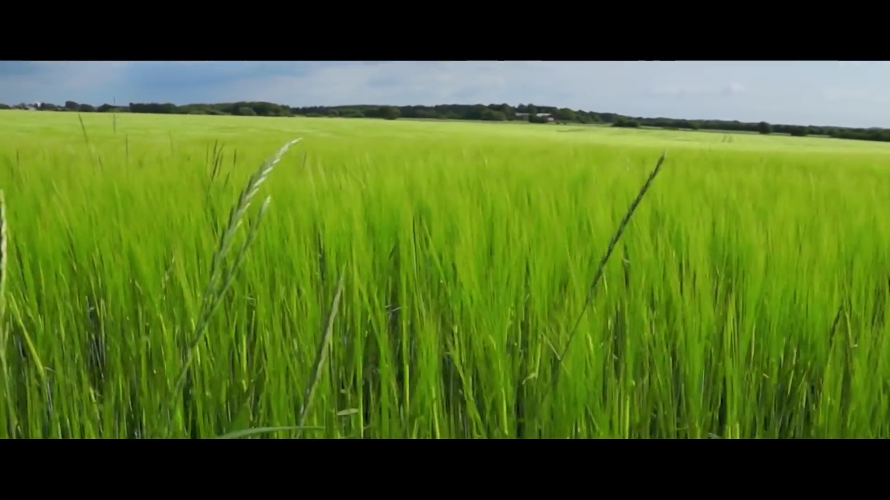
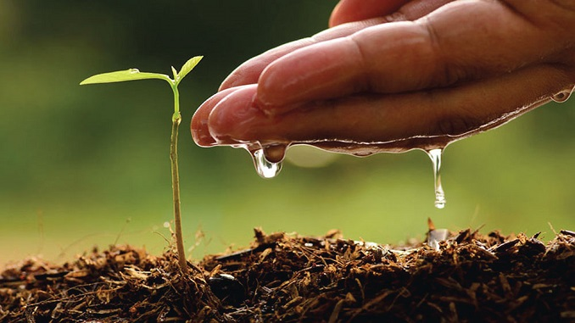
dập dờn
: (lúa) chuyển động lên xuống nhịp nhàng theo gió
ươm mầm
: gieo hạt cho mọc thành cây non.

Slide 8
Ngắt nghỉ câu dài
Gió nổi lên và sóng lúa vàng dập dờn trải tới chân trời.
Nếu mùa nào cũng được thu hoạch thì thích lắm, phải không mẹ?

Slide 9
Mùa vàng
Thu về, những quả hồng đỏ mọng, những hạt dẻ nâu bóng, những quả na mở to mắt, thơm dìu dịu. Biển lúa vàng ươm. Gió nổi lên và sóng lúa vàng dập dờn trải tới chân trời.
Minh ríu rít bên mẹ:
- Mẹ ơi, con thấy quả trên cây đều chín hết cả rồi. Các bạn ấy đang mong có người đến hái đấy. Nhìn quả chín ngon thế này, chắc các bác nông dân vui lắm mẹ nhỉ?
- Đúng thế con ạ.
- Nếu mùa nào cũng được thu hoạch thì thích lắm, phải không mẹ?
Mẹ âu yếm nhìn Minh và bảo:
- Con nói đúng đấy! Mùa nào thức ấy. Nhưng để có cái thu hoạch, trước đó người nông dân phải làm rất nhiều việc. Họ phải cày bừa, gieo hạt và ươm mầm. Rồi mưa nắng, hạn hán, họ phải chăm sóc vườn cây, ruộng đồng. Nhờ thế mà cây lớn dần, ra hoa kết trái và chín rộ đấy.
- Mẹ ơi, con hiểu rồi. Công việc của các bác nông dân vất vả quá mẹ nhỉ?
1
2
3
4

Slide 10


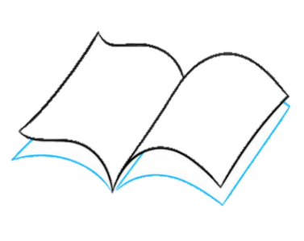



Tìm hiểu bài

Slide 11
1. Những loài cây, loại quả nào được nói đến khi mùa thu về?
Thu về, những quả hồng đỏ mọng, những hạt dẻ nâu bóng, những quả na mở to mắt, thơm dìu dịu. Biển lúa vàng ươm. Gió nổi lên và sóng lúa vàng dập dờn trải tới chân trời.

Slide 12
2. Bạn nhỏ nghĩ gì khi nhìn thấy quả chín?
Minh ríu rít bên mẹ:
- Mẹ ơi, con thấy quả trên cây đều chín hết cả rồi. Các bạn ấy đang mong có người đến hái đấy. Nhìn quả chín ngon thế này, chắc các bác nông dân vui lắm mẹ nhỉ?
- Đúng thế con ạ.

Slide 13
3. Kể tên những công việc người nông dân phải làm để có mùa thu hoạch.
- Nếu mùa nào cũng được thu hoạch thì thích lắm, phải không mẹ?
Mẹ âu yếm nhìn Minh và bảo:
- Con nói đúng đấy! Mùa nào thức ấy. Nhưng để có cái thu hoạch, trước đó người nông dân phải làm rất nhiều việc. Họ phải cày bừa, gieo hạt và ươm mầm. Rồi mưa nắng, hạn hán, họ phải chăm sóc vườn cây, ruộng đồng. Nhờ thế mà cây lớn dần, ra hoa kết trái và chín rộ đấy.

Slide 14


4. Bài đọc giúp em hiểu điều gì?
→ Để có cái thu hoạch người nông dân rất vất vả. Vì thế chúng ta cần có thái độ kính trọng và biết ơn người nông dân.

Slide 15

Luyện tập theo văn bản đọc

Slide 16
1. Kết hợp từ ngữ ở cột A với từ ngữ ở cột B để tạo câu nêu đặc điểm.
A B
Quả hồng
vàng ươm.
Hạt dẻ
thơm dìu dịu.
Quả na
đỏ mọng.
Biển lúa
nâu bóng.

Slide 17
2. Đặt một câu nêu đặc điểm của loài cây hoặc loại quả mà em thích.

Slide 18


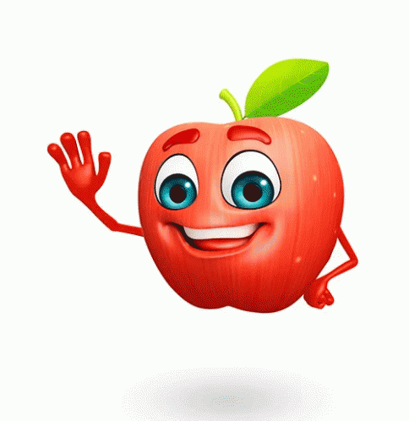












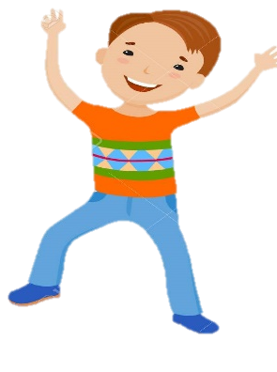



Hẹn gặp lại các bạn ở bài sau nhé.

